Slide 1
Mongolian language for foreigners – Week 11
Lecture №11
Сэдэв: Монголчуудын үндэсний хувцас
Topic: Mongolian national clothing
Сонсох, ярих, унших, бичих чадварыг дээшлүүлэх
listening, speaking, reading, writing
Mongolian National University Arts And Culture
Professor, Basbish.S

Slide 2
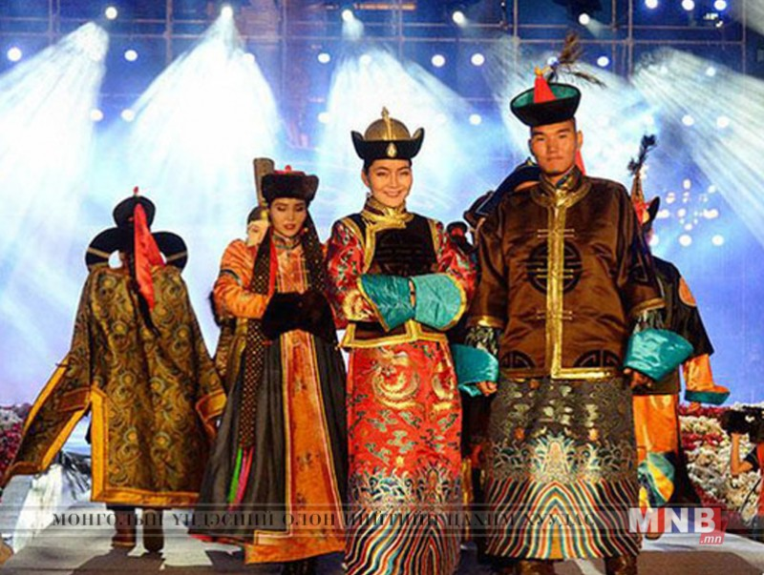
Хичээлийн агуулга - Lecture content
Өмнөх хичээлийн бататгал- Reviewing pervious learning
Монголчуудын үндэсний хувцас– Mongolian national clothing
Дасгал ажлууд- Exercises
Шинэ үг хэллэгүүд- New words
Гэрийн даалгавар - Homework
Монголын радио. (2018, August 3). Монгол үндэсний хувцас
[Photograph]. www.mnb.mn. https://www.mnb.mn/i/148017

Slide 3
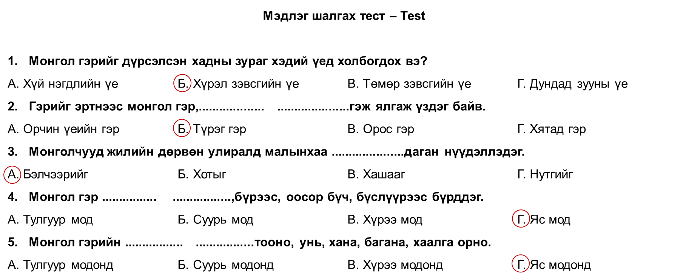
Өмнөх хичээлийн бататгал буюу гэрийн даалгавар
Reviewing pervious learning and homework
(Мөнхцэцэг, Г., Орхон,Б, 2021, хууд. 83)

Slide 4
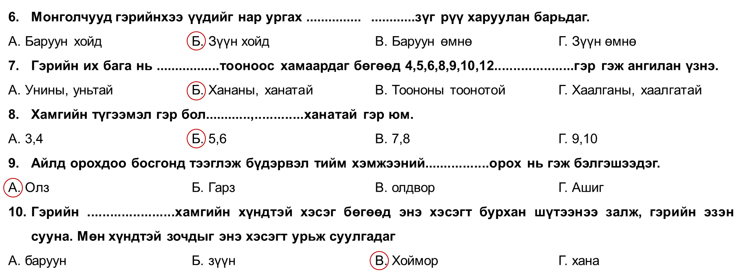
Өмнөх хичээлийн бататгал буюу гэрийн даалгавар
Reviewing pervious learning and homework
(Мөнхцэцэг, Г., Орхон,Б, 2021, хууд. 84)

Slide 5
Монголчуудын үндэсний хувцас
Mongolian national clothing
Дасгал 1. Асуултыг уншаарай. - Read the questions.
Монгол үндэсний хувцас ямар онцлогтой вэ?
Монгол үндэсний хувцаснаас нэрлэнэ үү!
Монголчууд дээл хувцсаа юугаар хийдэг вэ?
(Мөнхцэцэг, Г., Орхон,Б, 2021, хууд. 85)

Slide 6
Монголчуудын үндэсний хувцас
Mongolian national clothing
Шинэ үг хэллэгүүдийг цээжилж, утгыг ойлгоорой.
Memorize the new vocabularies and understand the meaning
Амьдралын хэв маяг - lifestyle
Буян хишиг – good fortune
Бэлгэдэл - symbol
Бэхлэн батжуулах – yo strengthen
Ван -king
Гол төлөөлөл – main reprensentation
Гүн - king
Дээл- Mongolian Traditional garment
9. Зээгт наамал - applique
10. Мал аж ахуй эрхлэх – to breed traditional kinds of livestock
11. Манж маягийн тав гэзэг – Manchu style pigtail (queue)
12. Мандах- to flourish, prosper
13. Нударга – cuff (of Mongolian traditional garment)
14. Оноо - slit
15. Отго, жинс – peacock feather and button of rank (on a hat)
16. Угалз – spiral type of pattern
(Мөнхцэцэг, Г., Орхон,Б, 2021, хууд. 89-90)

Slide 7
Монголчуудын үндэсний хувцас
Mongolian national clothing
Шинэ үг хэллэгүүдийг цээжилж, утгыг ойлгоорой.
Memorize the new vocabularies and understand the meaning
18. Уламжлалт сэтгэлгээ – traditional thinking
19. Ууж – long sleeveless garment worn by women over the dress
20. Үндэстний онцлог – nationality characteristics
21. Солгой тал – left side
22. Тайлга ёслолын хувцас – ceremonial dress
23. Товч хадах – to sew a button
24. Тодорхойлох – to determine
25. Тэгш намбатай - dignified
26. Хантааз - jacket
27. Хатгамлах – to embroider
28. Хоргой торго - brocade
29. Цаг уур - climate
30. Цэмбэ – woolen cloth
31. Цээрлэх – to forbid
32. Шингээх – to include
33. Эвлүүлэх – to assemble
34. Энэрэнгүй үзэл - humanism
35. Эрхэмлэн хүндэтгэх- to respect
(Мөнхцэцэг, Г., Орхон,Б, 2021, хууд. 90)

Slide 8
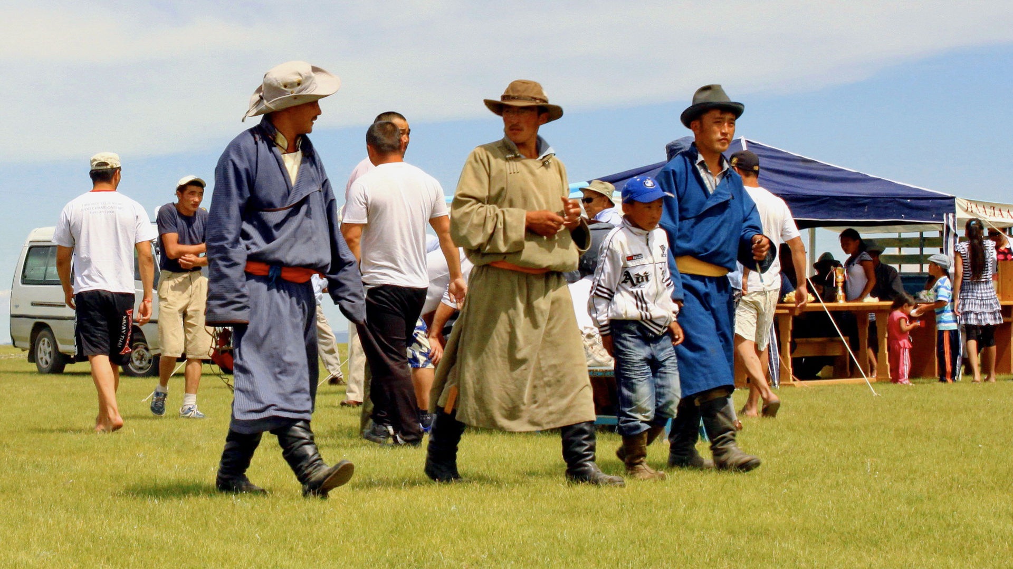
Монголчуудын үндэсний хувцас
Mongolian national clothing
Дасгал 2. Сонсоод, эхийн орхигдсон үгсийг нөхөж бичнэ үү.
Exercise 2. Listen and fill the missing words
Нөхөх үгс - Choose from following words: 1921, үндэстний, Киданчуудын, буян хишиг,
Бүтэх, гол төлөөлөл, манж, эхнэр, Түших, Хүннү, мандан бадарч, 20 орчим, хуулийг
Монголчуудын үндэсний хувцас
Монголчуудын дээл хувцас бол монгол 1) _______ онцлогийг тодорхойлдог хамгийн чухал зүйлсийн нэг. Монгол хувцас нь Монгол орны цаг уур, хүн ардын эрхэлж буй мал аж ахуй, амьдралын хэв маяг, уламжлалт сэтгэлгээ, соёл, зан заншилтай нягт холбоотой.
(Мөнхцэцэг, Г., Орхон,Б, 2021, хууд. 85)
Marcin, K. (2010, July 16). Traditional Mongolian costumes [Photograph]. mn.wikipedia.org. https://mn.wikipedia.org/wiki/%D0%94%D1%8D%D1%8D%D0%BB#/media/%D0%A4%D0%B0%D0%B9%D0%BB:Przed_rozpocz%C4%99ciem_lokalnego_festiwalu_Naadam_(06).jpg

Slide 9
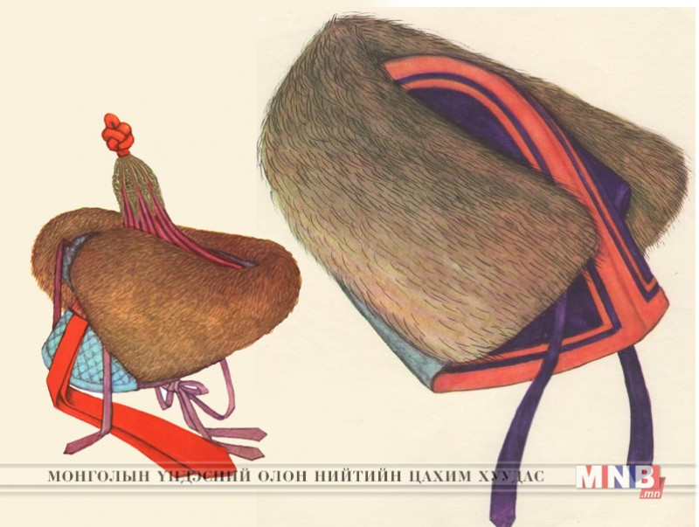
Монголчуудын үндэсний хувцас
Mongolian national clothing
Дасгал 2. Сонсоод, эхийн орхигдсон үгсийг нөхөж бичнэ үү.
Exercise 2. Listen and fill the missing words
Нөхөх үгс - Choose from following words: 1921, үндэстний, Киданчуудын, буян хишиг,
Бүтэх, гол төлөөлөл, манж, эхнэр, Түших, Хүннү, мандан бадарч, 20 орчим, хуулийг
Монгол үндэсний хувцасны 2) _______ _______ нь малгай, дээл, бүс, хантааз, гутал. Эдгээр нь өөр өөрийн гэсэн бэлгэдлийн утга агуулгатай. Үүнд: Мандах төрийн малгай хэмээхийн учир нь хүний биеийг шударга, ёстой төртэй, 3) _______ _______ явахыг бэлгэдсэн байна. Ийм учраас Монголчууд малгайг ихэд хүндэтгэн эрхэмлэж, газар тавих, дээгүүр нь алхах, гишгихийг цээрлэдэг.
(Мөнхцэцэг, Г., Орхон,Б, 2021, хууд. 85)
Монголын радио. (2019, February 4). Мандах төрийн малгай
[Photograph]. www.mnb.mn. https://www.mnb.mn/i/164470

Slide 10
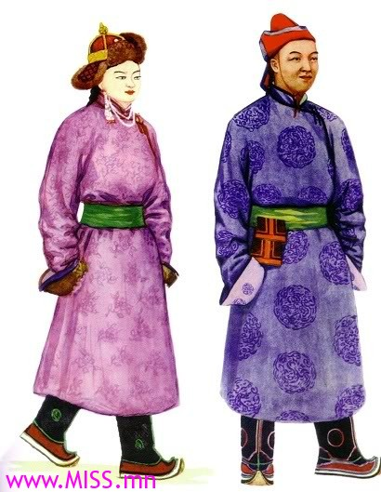
Монголчуудын үндэсний хувцас
Mongolian national clothing
Дасгал 2. Сонсоод, эхийн орхигдсон үгсийг нөхөж бичнэ үү.
Exercise 2. Listen and fill the missing words
Нөхөх үгс - Choose from following words: 1921, үндэстний, Киданчуудын, буян хишиг,
Бүтэх, гол төлөөлөл, манж, эхнэр, Түших, Хүннү, мандан бадарч, 20 орчим, хуулийг
Тэгш төрийн дээл хэмээхийн учир нь хүний биеийг төв шулуун, тэгш намбатай байхыг ерөөж ийнхүү нэрлэжээ. 4) _______ төрийн бүс гэдэг нь задгай тасархайг бэхлэн батжуулах, сарнисныг эвлүүлэхийн утгатай. Хан төрийн хантааз гэдэг нь төр улсын иргэн мөн гэдгийн баталгаа бөгөөд аливаа хүндэтгэл, ёслолд заавал өмсөх өмсгөл.
(Мөнхцэцэг, Г., Орхон,Б, 2021, хууд. 85)
Munkhzul. (2013, February 10). Дээлний түүх [Photograph]. miss.mn.
http://miss.mn/wp-content/uploads/2013/02/fad3524a.jpg

Slide 11
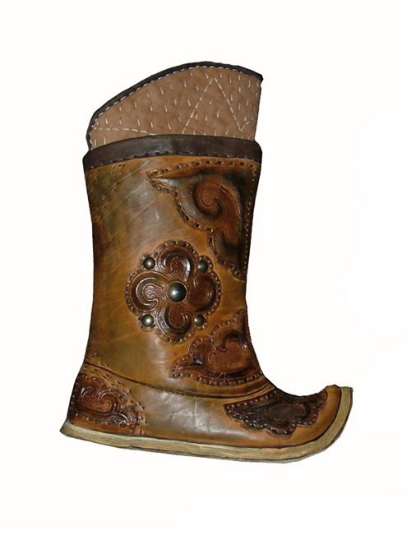
Монголчуудын үндэсний хувцас
Mongolian national clothing
Дасгал 2. Сонсоод, эхийн орхигдсон үгсийг нөхөж бичнэ үү.
Exercise 2. Listen and fill the missing words
Нөхөх үгс - Choose from following words: 1921, үндэстний, Киданчуудын, буян хишиг,
Бүтэх, гол төлөөлөл, манж, эхнэр, Түших, Хүннү, мандан бадарч, 20 орчим, хуулийг
5) _______ төрийн гутал нь хүний биеийн тулгуур болсон хөлийн өмсгөл тул тулж түших, бат суурьтай явахыг бэлгэдсэн. Гутлын ээтэн хошуу, толигор ул нь газар шороог гэмтээхгүй, ургамал, амьтны аминд хүрэхгүй гэсэн энэрэнгүй үзлийг шингээсэн.
(Мөнхцэцэг, Г., Орхон,Б, 2021, хууд. 85)
Byambakhuu, D. (2011, January 19). Тулах төрийн гутал. tsagaansar.blogspot.com.
http://tsagaansar.blogspot.com/2011/01/blog-post_6848.html

Slide 12
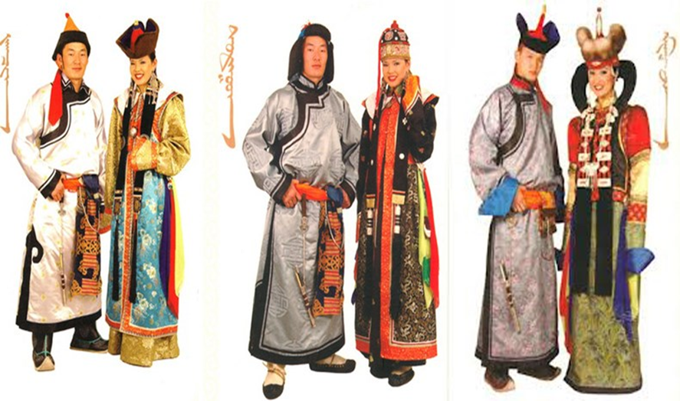
Монголчуудын үндэсний хувцас
Mongolian national clothing
Дасгал 2. Сонсоод, эхийн орхигдсон үгсийг нөхөж бичнэ үү.
Exercise 2. Listen and fill the missing words
Нөхөх үгс - Choose from following words: 1921, үндэстний, Киданчуудын, буян хишиг,
Бүтэх, гол төлөөлөл, манж, эхнэр, Түших, Хүннү, мандан бадарч, 20 орчим, хуулийг
Монгол үндэсний хувцас баруун, зүүн, төв гэж хуваагддаг бөгөөд 6) _______ үндэстэн, ястны хувцаснаас бүрдэнэ. Монголын олон ястны өвөрмөц төрхийг илэрхийлсэн хувцас хэрэглэл нь содон төрх, ур хийцээрээ тухайн угсаатан ястны соёл, зан заншлыг илэрхийлсэн, бэлгэдлийг шингээсэн байдгаараа бусдаас ялгарна.
(Мөнхцэцэг, Г., Орхон,Б, 2021, хууд. 85)
Munkhbat. (2016, November 11). Монгол үндэстний хувцас [Photograph]. chuham.mn.
http://chuham.mn/index.php?newsid=6987

Slide 13
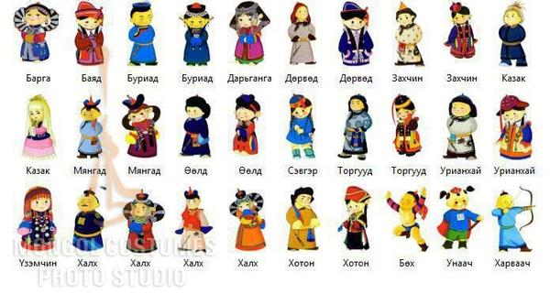
Монголчуудын үндэсний хувцас
Mongolian national clothing
Монгол үндэстэн, ястнуудын хувцас
Munkhbat. (2016, November 11). Монгол үндэстний хувцас [Photograph]. chuham.mn.
http://chuham.mn/index.php?newsid=6987

Slide 14
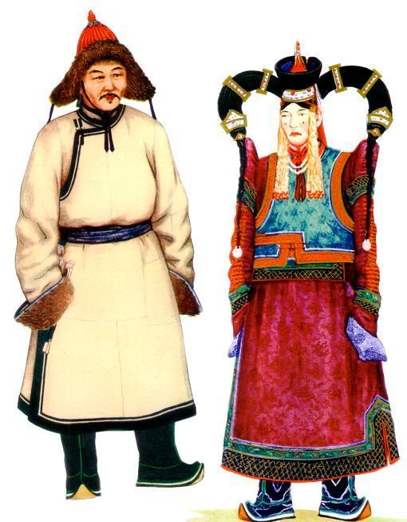
Монголчуудын үндэсний хувцас
Mongolian national clothing
Дасгал 2. Сонсоод, эхийн орхигдсон үгсийг нөхөж бичнэ үү.
Exercise 2. Listen and fill the missing words
Нөхөх үгс - Choose from following words: 1921, үндэстний, Киданчуудын, буян хишиг,
Бүтэх, гол төлөөлөл, манж, эхнэр, Түших, Хүннү, мандан бадарч, 20 орчим, хуулийг
Монголчууд хүний 7) _______ _______ хувцсандаа байдаг бөгөөд эрэгтэй хүнийх бүсэнд, эмэгтэй хүнийх чимэг зүүлтэнд нь тогтдог гэж үздэг. Монгол хувцас нь малгай, дээл, ууж, хүрэм, хантааз, дотуур хувцас, гутал зэргээс бүрдэнэ. Дээл хувцасны гол материал нь торго.
(Мөнхцэцэг, Г., Орхон,Б, 2021, хууд. 86)
Халх үндэстний хувцас [Photograph]. (2013, March 25). news.mn. https://news.mn/r/138184/

Slide 15
Монголчуудын үндэсний хувцас
Mongolian national clothing
Дасгал 2. Сонсоод, эхийн орхигдсон үгсийг нөхөж бичнэ үү.
Exercise 2. Listen and fill the missing words
Нөхөх үгс - Choose from following words: 1921, үндэстний, Киданчуудын, буян хишиг,
Бүтэх, гол төлөөлөл, манж, эхнэр, Түших, Хүннү, мандан бадарч, 20 орчим, хуулийг
Монгол хувцас ястан ястны онцлогийг хадгалах боловч монгол туургатныг илтгэх нэг хэв маягтай, ижил төстэй загвартай байдаг. Ястан ястны эрэгтэйчүүдийн хувцас ерөнхийдөө адил боловч өөр хоорондоо бага зэрэг ялгаатай. Монгол эрчүүдийн нийтлэг хэрэглэдэг байсан нэгэн зүйл бол хэт, хутга юм. Харин эмэгтэйчүүдийн хувцас, түүний дотор 8) _______ хүний хувцас хэрэглэл нилээд өвөрмөц бөгөөд тэрхүү ялгаа нь дээлийн энгэр, нударга, уужны мөр, зах, үсний хэв маяг, чимэглэл, гутал зэрэг дээр тод харагддаг байна.
(Мөнхцэцэг, Г., Орхон,Б, 2021, хууд. 86)

Slide 16
Монголчуудын үндэсний хувцас
Mongolian national clothing
Дасгал 2. Сонсоод, эхийн орхигдсон үгсийг нөхөж бичнэ үү.
Exercise 2. Listen and fill the missing words
Нөхөх үгс - Choose from following words: 1921, үндэстний, Киданчуудын, буян хишиг,
Бүтэх, гол төлөөлөл, манж, эхнэр, Түших, Хүннү, мандан бадарч, 20 орчим, хуулийг
Эрт үеийн монгол хувцас: Эртний монгол хувцас гэдэг нь Монгол нутагт анхны төр улсыг байгуулсан 9) _______ нарын хувцаснаас эхлэлтэй. Хүннү нар баруун зүүн тийш зөрдөг энгэртэй дээл, ээтэн хоншоортой гутал, бүс хэрэглэж байжээ. Сяньбичууд Хүннү нартай ижил дээл өмсөж, Жужанууд өмнөхтэй адил энгэртэй, нарийн ханцуйтай дээл, урт түрийтэй гутал өмсдөг байжээ.
(Мөнхцэцэг, Г., Орхон,Б, 2021, хууд. 86)

Slide 17
Монголчуудын үндэсний хувцас
Mongolian national clothing
Дасгал 2. Сонсоод, эхийн орхигдсон үгсийг нөхөж бичнэ үү.
Exercise 2. Listen and fill the missing words
Нөхөх үгс - Choose from following words: 1921, үндэстний, Киданчуудын, буян хишиг,
Бүтэх, гол төлөөлөл, манж, эхнэр, Түших, Хүннү, мандан бадарч, 20 орчим, хуулийг
Харин Түрэг угсаатны дээл нь урдуураа задгай, буруу зөрдөг энгэртэй байсны дээр гутал, малгай зэрэг нь өөр байжээ. 10) _______ хувцас нь дундад эртний монгол хувцасны үүсгэл болж түүнд тулгуурласан монгол дээл хувцасны хэв маяг бүрэлдэн тогтсон гэж судлаачид үздэг.
(Мөнхцэцэг, Г., Орхон,Б, 2021, хууд. 86)

Slide 18
Монголчуудын үндэсний хувцас
Mongolian national clothing
Дасгал 2. Сонсоод, эхийн орхигдсон үгсийг нөхөж бичнэ үү.
Exercise 2. Listen and fill the missing words
Нөхөх үгс - Choose from following words: 1921, үндэстний, Киданчуудын, буян хишиг,
Бүтэх, гол төлөөлөл, манж, эхнэр, Түших, Хүннү, мандан бадарч, 20 орчим, хуулийг
Дундад эртний монгол хувцас: XIII зууны үед Монголчуудын дээл зөв ташуу энгэртэй, гутал нь ээтэн хоншоортой, толгойн өмсгөл нь алчуур, юүдэн болон хив малгай байжээ. Дээлнийхээ солгой талд оноо хийж, баруун талдаа 3, зүүн гар талдаа 1 товч хаддаг байв. Монголын их хаад Мөнх, Хубилай нар тайлга ёслолын хувцасны 11) _______ тогтоосон бөгөөд монгол дээлний хэв маягийг хэвээр хадгалж чимэг зүүлтийг нэмжээ.
(Мөнхцэцэг, Г., Орхон,Б, 2021, хууд. 86)

Slide 19
Монголчуудын үндэсний хувцас
Mongolian national clothing
Дасгал 2. Сонсоод, эхийн орхигдсон үгсийг нөхөж бичнэ үү.
Exercise 2. Listen and fill the missing words
Нөхөх үгс - Choose from following words: 1921, үндэстний, Киданчуудын, буян хишиг,
Бүтэх, гол төлөөлөл, манж, эхнэр, Түших, Хүннү, мандан бадарч, 20 орчим, хуулийг
Хубилай хааны хатан Чинбай хувцасны загвар хийцийг зохиож урладаг ухаалаг нэгэн байсан бөгөөд монгол хувцсанд түүний нөлөө их байсан. Монголчууд дээл хувцсаа цэмбэ, арьсаар голдуу хийдэг байжээ. Харин XIII зууны үеэс торгомсог бөс, алтан саагаар хатгамалсан хоргой торгоор хийдэг болж, эрдэнийн чулуун шигтгээ бүхий хээ угалз, зээгт наамлаар чимэглэдэг байжээ.
(Мөнхцэцэг, Г., Орхон,Б, 2021, хууд. 86)

Slide 20
Монголчуудын үндэсний хувцас
Mongolian national clothing
Дасгал 2. Сонсоод, эхийн орхигдсон үгсийг нөхөж бичнэ үү.
Exercise 2. Listen and fill the missing words
Нөхөх үгс - Choose from following words: 1921, үндэстний, Киданчуудын, буян хишиг,
Бүтэх, гол төлөөлөл, манж, эхнэр, Түших, Хүннү, мандан бадарч, 20 орчим, хуулийг
Дундад зууны үеийн монгол хувцас: Манж чин улс XYII зууны үеэс Хятад, Монгол зэрэг орныг эрхшээлдээ оруулснаар 12) _______ хувцасны зарим хэв маяг дэлгэрсэн. 1759 онд хувцасны хууль гаргаж монгол ван, гүнгүүдийн цол хэргэм, зэрэг дэвийн хувцасны маяг, хэрэглэх зүйлийг тусгайлан заасан байна.
(Мөнхцэцэг, Г., Орхон,Б, 2021, хууд. 86)

Slide 21
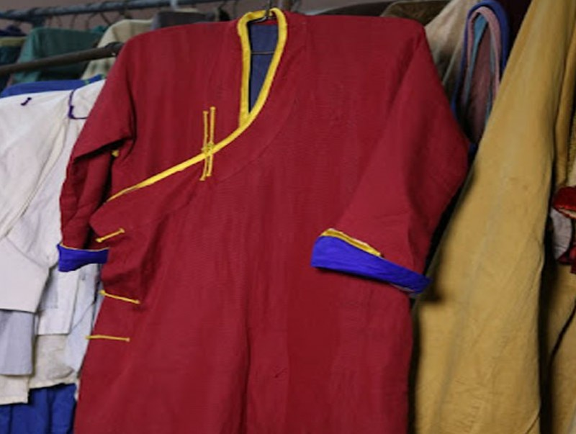
Монголчуудын үндэсний хувцас
Mongolian national clothing
Дасгал 2. Сонсоод, эхийн орхигдсон үгсийг нөхөж бичнэ үү.
Exercise 2. Listen and fill the missing words
Нөхөх үгс - Choose from following words: 1921, үндэстний, Киданчуудын, буян хишиг,
Бүтэх, гол төлөөлөл, манж, эхнэр, Түших, Хүннү, мандан бадарч, 20 орчим, хуулийг
Монгол эрчүүд манж маягийн тав гэзэг тавьж, дөрвөлжин энгэртэй дээл өмсөх болсон ба дээлний ханцуй нь нударгатай болжээ. Манжийн үед шинээр бий болсон хувцас бол лам дээл хувцас бөгөөд эртний монгол дээлний энгэрийг өвлөн авсан байна.
(Мөнхцэцэг, Г., Орхон,Б, 2021, хууд. 86)
Монголын радио. (2021, December 8). Лам дээл [Photograph]. www.mnb.mn.
https://www.mnb.mn/i/251440

Slide 22
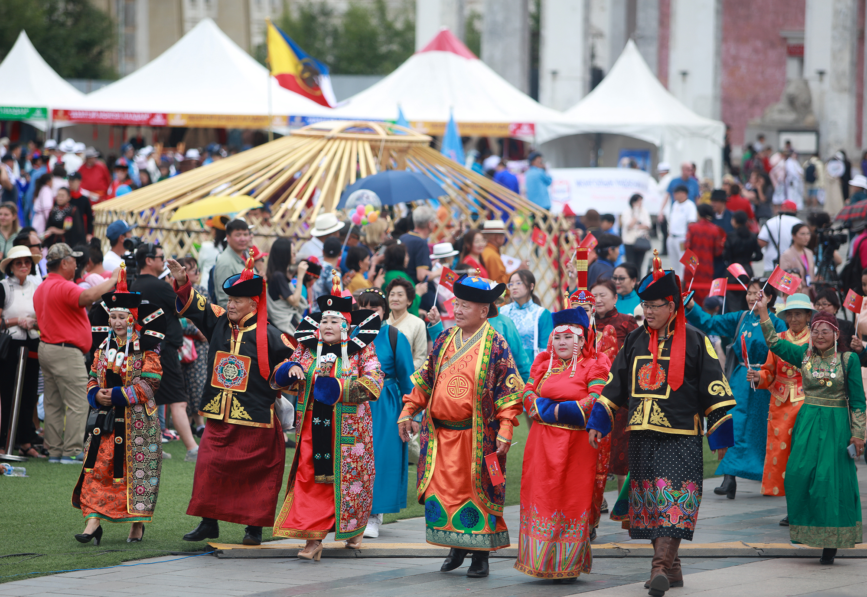
Монголчуудын үндэсний хувцас
Mongolian national clothing
Дасгал 2. Сонсоод, эхийн орхигдсон үгсийг нөхөж бичнэ үү.
Exercise 2. Listen and fill the missing words
Нөхөх үгс - Choose from following words: 1921, үндэстний, Киданчуудын, буян хишиг,
Бүтэх, гол төлөөлөл, манж, эхнэр, Түших, Хүннү, мандан бадарч, 20 орчим, хуулийг
Орчин үеийн монгол хувцас: 13) _______ оны ардын хувьсгалын дараа ноёд түшмэдийн аливаа баяр ёслолд өмсдөг урт дээл хүрэм, отго жинс зэргийг болиулжээ. Нүүдлийн соёлоос суурин соёл руу шилжсэнээр ард олны хувцас хөнгөрч, богино хүрэм, энгийн хийцтэй, нударгагүй ханцуйтай шулуун дээл өмсөх болсон.
(Мөнхцэцэг, Г., Орхон,Б, 2021, хууд. 86)
Үндэсний хувцас [Photograph]. (2022, July 9). www.24tsag.mn. https://www.24tsag.mn/a/205664

Slide 23
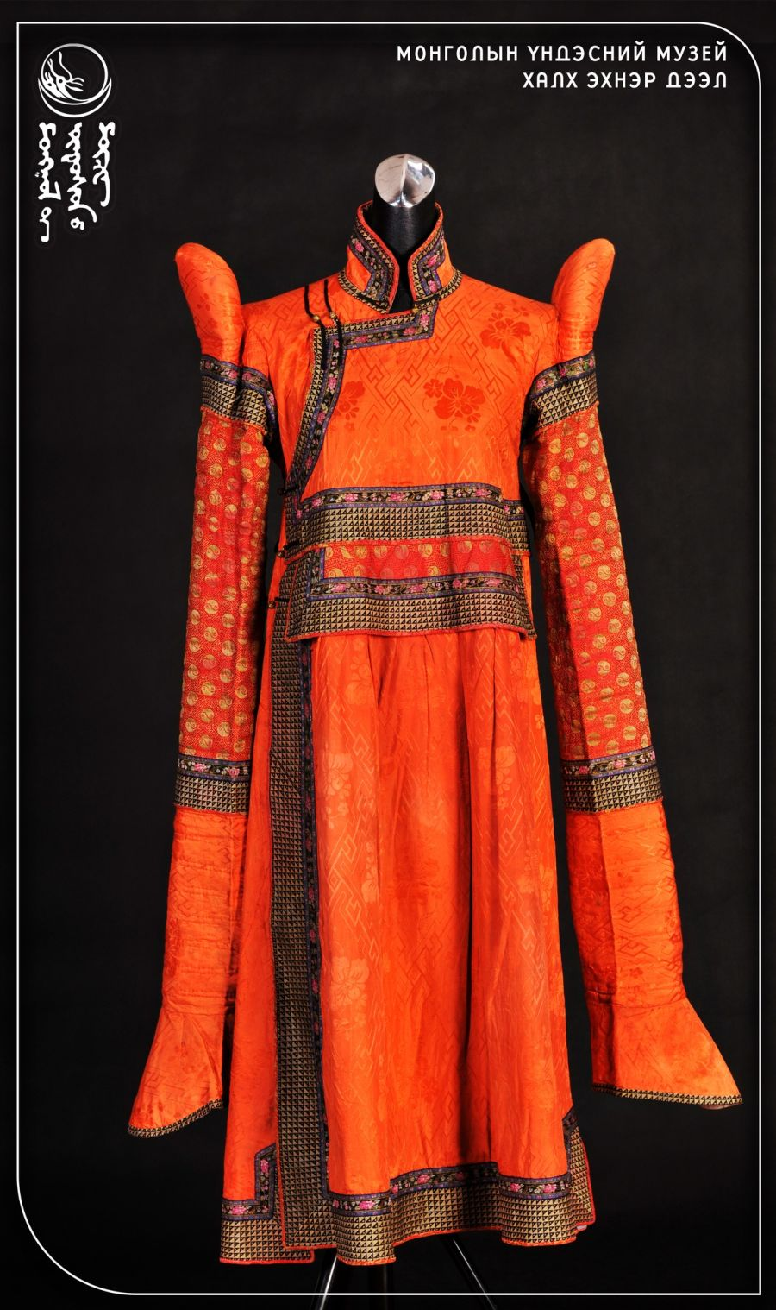
Монголчуудын үндэсний хувцас
Mongolian national clothing
Дасгал 2. Сонсоод, эхийн орхигдсон үгсийг нөхөж бичнэ үү.
Exercise 2. Listen and fill the missing words
Нөхөх үгс - Choose from following words: 1921, үндэстний, Киданчуудын, буян хишиг,
Бүтэх, гол төлөөлөл, манж, эхнэр, Түших, Хүннү, мандан бадарч, 20 орчим, хуулийг
Дээлний зах, эмжээр, суга, ташаа нь нарийсч, эсгүүр хийц нь өөрчлөгдсөн бөгөөд эмэгтэйчүүдийн дээлний энгэр захыг хоргойгоор эмждэг болжээ. Өөрөөр хэлбэл, монгол үндэсний хувцас хамгийн энгийн бөгөөд сонгодог загварт шилжсэн юм.
(Мөнхцэцэг, Г., Орхон,Б, 2021, хууд. 86)
Болор, Ж. (2022, January 26). Халх эхнэр дээл [Photograph]. montsame.mn.
https://montsame.mn/mn/read/288063

Slide 24
Монголчуудын үндэсний хувцас
Mongolian national clothing
Дасгал 3. Эхийг сонсоод ойлгоорой.
Exercise 3. Listen and understand
Шинэ хувцас мялаах ёс
Бие сэтгэлд яв цав зохицсон дээл хувцас нь хүний цог хийморийг сэргээдэг. Харин хүүхэд багачуудын хувьд шинэ дээл хувцас өмсөх нь нэгэн ёсны баяр юм. Монгол хүн шинэ дээл мялаах, ерөөх нарийн ёс горимтой. Шинэ дээл өмссөн хүүхэд орж ирэхээр:
Урд хормой дээр нь
Унага даага гишгэл
Хойд хормой дээр чинь
Хонь хурга харайлд
Дотоод хормой дээр чинь
Тос өөх наалдаг
(Баттулга,Ч, 2020, хууд. 74)

Slide 25
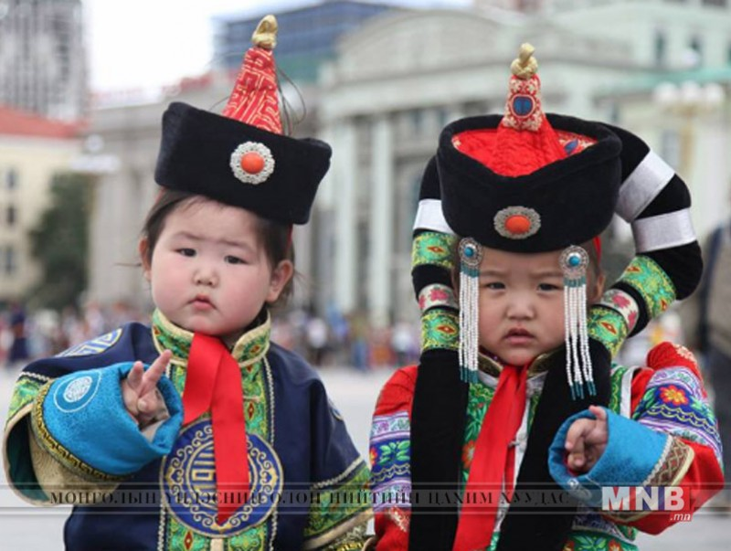
Монголчуудын үндэсний хувцас
Mongolian national clothing
Дасгал 3. Эхийг сонсоод ойлгоорой.
Exercise 3. Listen and understand
Эд нь хэврэг
Эзэн нь мөнх
Энэнээс сайхныг
Эдэлж яваарай гэж ерөөгөөд дотоод хормойд нь тос өөх түрхэж, чихэр жимсээр мялаадаг.
Сүүлийн үед нийгэм цаг үе, хүмүүсийн амьдралын хэв маяг, хэрэглээ шаардлага өөрчлөгдсөнтэй уялдан дээлний хэв загвар шинэчлэгдэж байна.
Монголын радио. (2019, February 4). Тэгш төрийн дээл [Photograph].
www.mnb.mn. https://www.mnb.mn/i/164471
(Баттулга,Ч, 2020, хууд. 74)

Slide 26
Монголчуудын үндэсний хувцас
Mongolian national clothing
Дасгал 4. Дараах асуултын дагуу ярилцаж, ойлголтоо шалгаарай.
Exercise 4. Discuss about following questions and review your understanding
Монголчуудын дээл хувцас ямар онцлогтой вэ?
Монголчуудын хувцасны гол төлөөлөл нь юу юу вэ?
Монголчууд малгайг яагаад эрхэмлэн дээдэлдэг вэ?
Монгол дээл юуг бэлгэддэг вэ?
Монгол бүс юуг бэлгэддэг вэ?
Хантааз юуг бэлгэддэг вэ?
Монгол гутал юуг бэлгэддэг вэ? Монгол гутал яагаад ээтэн хоншоортой байдаг вэ?
(Мөнхцэцэг, Г., Орхон,Б, 2021, хууд. 87)

Slide 27
Монголчуудын үндэсний хувцас
Mongolian national clothing
Дасгал 4. Дараах асуултын дагуу ярилцаж, ойлголтоо шалгаарай.
Exercise 4. Discuss about following questions and review your understanding
Монголчууд хүний буян хишиг юунд байдаг гэж үздэг вэ?
Монгол угсаатан ястнуудын хувцас яагаад ялгаатай байдаг вэ? Юу юугаараа ялгардаг вэ?
Монголчуудын эртний хувцас хэзээнээс эхлэлтэй вэ? Эрт үед Монголчууд юу өмсдөг байсан бэ?
Дундад эртний үед Монголчууд дээл хувцасаа ямар материалаар хийдэг байсан бэ? Энэ үед хувцсанд ямар өөрчлөлт гарсан бэ?
Дундад зууны үеийн Монгол хувцсанд ямар өөрчлөлт гарсан бэ?
Орчин үеийн монгол хувцас хэзээ бий болсон бэ?
(Мөнхцэцэг, Г., Орхон,Б, 2021, хууд. 87)

Slide 28
Монголчуудын үндэсний хувцас
Mongolian national clothing
Дасгал 5. Оньсогыг уншаад таацгаая.
Exercise 5. Read the riddle and try to guess the answer.
Чи үүгээр яв
Би түүгээр явъя
Билүүтийн гол дээр уулзъя.
Тэр юу вэ?
Их гэрийн дотор бага гэр
Бага гэрийн дотор балчир хүүхэд
Тэр юу вэ?
Өдөр бүр залгана
Шөнө бүр салгана.
Тэр юу вэ?
Гартай байж хөлгүй
Хүзүүтэй байж толгойгүй.
Тэр юу вэ?
(Мөнхцэцэг, Г., Орхон,Б, 2021, хууд. 89)

Slide 29
Монголчуудын үндэсний хувцас
Mongolian national clothing
Гэрийн даалгавар 1
Homework 1
Мэдлэг шалгах тест – Test
1. Монголчуудын дээл хувцас бол монгол ...................... онцлогийг тодорхойлдог хамгийн чухал зүйлсийн нэг юм.
А. Хэлний Б. Үндэстний В. Улсын Г. Орны
2. Монгол үндэсний ...........................гол төлөөлөл нь малгай, дээл, бүс, хантааз, гутал юм.
А. Эдлэлийн Б. Чимэг зүүлтний В. Хоолны Г. Хувцасны
3. Монголчууд ......................ихэд хүндэтгэн эрхэмлэж, газар тавих, дээгүүр нь алхах, гишгэхийг цээрлэдэг.
А. Малгайг Б. Гутлыг В. Өмдийг Г. Ороолтыг
4. Тэгш төрийн .....................хэмээхийн учир нь хүнийг төв шулуун, тэгш намбатай байхыг ерөөж ийнхүү нэрлэжээ.
А. Цамц Б. Хүрэм В. Дээл Г. Майк
5. Бүтэх төрийн ........................нь задгай, тасархайг бэхлэн батжуулах, бутарсныг эвлүүлэхийн утгатай.
А. Ороолт Б. Зүүлт В. Бүс Г. Тэлээ
(Мөнхцэцэг, Г., Орхон,Б, 2021, хууд. 91)

Slide 30
Монголчуудын үндэсний хувцас
Mongolian national clothing
Гэрийн даалгавар 1
Homework 1
6. Хан төрийн ...................гэдэг нь төр улсын иргэн гэдгийн баталгаа бөгөөд аливаа хүндэтгэл, ёслолд заавал өмсөх өмсгөл юм.
А. Дээл Б. Хантааз В. Цамц Г. Хүрэм
7. Мандах төрийн ...................хэмээхийн учир нь хүнийг шударга, ёстой төртэй, мандан бадарч явахыг бэлгэдсэн байна.
А. Алчуур Б. Ороолт В. Малгай Г. Зүүлт
8. Түших төрийн ........................нь хүний биеийн тулгуур болсон хөлийн өмсгөл учраас тулж түших, бат суурьтай явахыг бэлгэдсэн.
А. Малгай Б. Гутал В. Өмд Г. Ороолт
9. Монголчуудын хувцас нь монгол нутагт анхны төрт улсыг байгуулсан ..................нарын хувцаснаас эхлэлтэй.
А. Сяньби Б. Хүннү В. Жужан Г. Түрэг
10. .....................онд хувцасны хууль гаргаж, монгол ван, гүнгүүдийн цол хэргэм, зэрэг дэвийн хувцасны маяг, хэрэглэх зүйлийг тусгайлан заасан байна.
А. 1459 Б. 1559 В. 1659 Г. 1759
(Мөнхцэцэг, Г., Орхон,Б, 2021, хууд. 91)

Slide 31

Монголчуудын үндэсний хувцас
Mongolian national clothing
Гэрийн даалгавар 2
Homework 2
Сэдэвт гарсан шинэ үг хэллэгүүдийг цээжлээрэй.
Memorize vocabulary in the given topic
Өөрийн орны үндэсний хувцасны талаар бичээрэй.
Write about the national clothing in your country
https://thenounproject.com/icon/homework-3841940/

Slide 32
НОМ ЗҮЙ, АШИГЛАСАН МАТЕРИАЛ-REFERENCES
Мөнхцэцэг, Г., Орхон,Б. (2021). Монгол орон судлал. Улаанбаатар: Линограф ХХК.
Баттулга, Ч (2020). Монгол орон судлал. Улаанбаатар: Удам соёл ХХК.
Монголын радио. (2018, August 3). Монгол үндэсний хувцас [Photograph].www.mnb.mn.
https://www.mnb.mn/i/148017
Marcin, K. (2010, July 16). Traditional Mongolian costumes [Photograph]. mn.wikipedia.org. https://mn.wikipedia.org/wiki/%D0%94%D1%8D%D1%8D%D0%BB#/media/%D0%A4%D0%B0%D0%B9%D0%BB:Przed_rozpocz%C4%99ciem_lokalnego_festiwalu_Naadam_(06).jpg
Монголын радио. (2019, February 4). Мандах төрийн малгай [Photograph]. www.mnb.mn.
https://www.mnb.mn/i/164470
Монголын радио. (2019, February 4). Тэгш төрийн дээл [Photograph]. www.mnb.mn.
https://www.mnb.mn/i/164471

Slide 33
НОМ ЗҮЙ, АШИГЛАСАН МАТЕРИАЛ-REFERENCES
Byambakhuu, D. (2011, January 19). Тулах төрийн гутал. tsagaansar.blogspot.com.
http://tsagaansar.blogspot.com/2011/01/blog-post_6848.html
Munkhbat. (2016, November 11). Монгол үндэстний хувцас [Photograph]. chuham.mn.
http://chuham.mn/index.php?newsid=6987
Munkhbat. (2016, November 11). Монгол үндэстний хувцас [Photograph]. chuham.mn.
http://chuham.mn/index.php?newsid=6987
Халх үндэстний хувцас [Photograph]. (2013, March 25). news.mn.
https://news.mn/r/138184/
Монголын радио. (2021, December 8). Лам дээл [Photograph]. www.mnb.mn.
https://www.mnb.mn/i/251440
Үндэсний хувцас [Photograph]. (2022, July 9). www.24tsag.mn.
https://www.24tsag.mn/a/205664
Болор, Ж. (2022, January 26). Халх эхнэр дээл [Photograph]. montsame.mn.
https://montsame.mn/mn/read/288063

Slide 34


Монголчуудын үндэсний хувцас
Mongolian national clothing
Анхаарал хандуулсанд баярлалаа.
https://www.flaticon.com/free-icon/teacher_1995413
https://thenounproject.com/icon/lecture-1525984/

